Slide 1


Implémentez un modèle de scoring
Formation Data scientist
Projet n°8
Bayram DONAT

Slide 2
Sommaire
Problématique
Présentation du jeu de données
Approche de modélisation
Présentation du dashboard

Slide 3
Problématique
Contexte
  Entreprise : "Prêt à dépenser", société financière
  Activité : proposer des crédits à la consommation pour des personnes ayant peu ou pas du tout d'historique de prêt.
  Besoins :
    à partir de sources de données variées, réaliser un outil de “scoring crédit” pour :
      calculer la probabilité qu’un client rembourse son crédit,
      classifier la demande en crédit accordé ou refusé.
      transparence vis-à-vis des décisions d’octroi de crédit auprès des clients (valeurs de l’entreprise)
    développer un dashboard interactif pour les chargés de clientèle et clients

Slide 4
Problématique
Mission
  Construire un modèle de scoring avec prédiction sur la probabilité de faillite d'un client de façon automatique à partiir d’une BDD kaggle.
  Construire un dashboard interactif :
    Visualiser le score et l’interprétation de ce score pour chaque client
    Visualiser des informations d’un client (via un système de filtre).
    Comparer les informations descriptives relatives à un client à l’ensemble des clients ou à un groupe de clients similaires

Slide 5
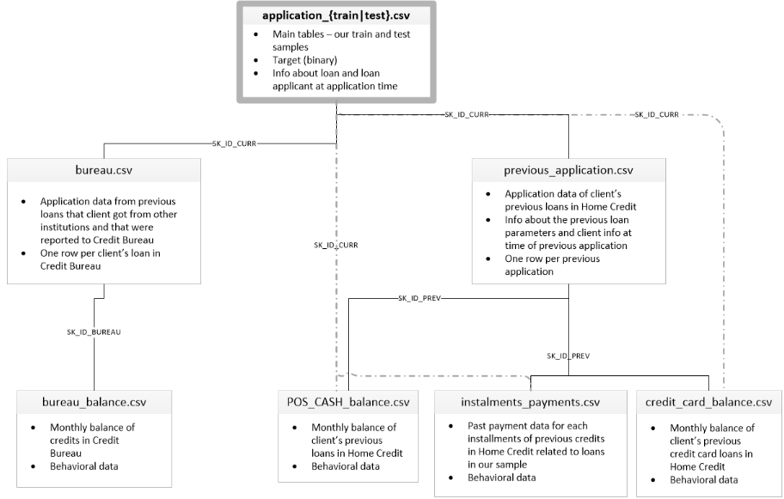
Jeux de données
Une base de données client disponible sur Kaggle :
  8 fichiers CSV
Travail sur le fichier application_train.csv

Slide 6
Approche de modélisation
Analyse exploratoire
  Définition des colonnes
  Nombre de ligne colonnes
  Valeurs manquantes
  Valeurs uniques
  Analyse univariée
  Analyse bivariée
Traitement
  Passage des variables catégorielles en numérique
  Suppression des colonnes à variance nulle
  Traitement des données aberrantes et remplissage des données manquantes
  Création de variables fonctionnelles et polynomiales
  Normalisation

Slide 7
Approche de modélisation
Traitement
  Séparation données entrainement et test
  Déséquilibre de la variable TARGET
    0 : 169611 valeurs
    1 : 14895 valeurs
  Equilibrage TARGET par SMOTE
Modélisation
  Entrainement différents modèles
  Optimisation du meilleur modèle
Interprétabilité
  Globale
  Locale
Recherche des plus proches voisins

Slide 8
Approche de modélisation
 | Model Type | F1-Score | FBeta-Score | Recall_score | Precision_score | Roc_AUC_score
0 | logistic regression classifier | 0.000000 | 0.000000 | 0.000000 | 0.000000 | 0.578986
1 | decision tree classifier | 0.151854 | 0.162898 | 0.171198 | 0.136437 | 0.546818
2 | random forest classifier | 0.006400 | 0.004021 | 0.003223 | 0.457143 | 0.719823
3 | gradient boosting classifier | 0.026646 | 0.017001 | 0.013696 | 0.489209 | 0.748325
4 | light gradient boosting machine classifier | 0.024385 | 0.015516 | 0.012487 | 0.516667 | 0.758652

Slide 9
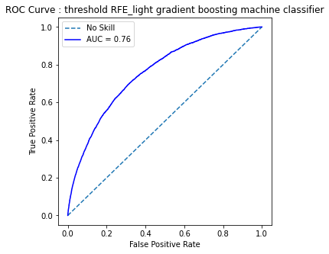
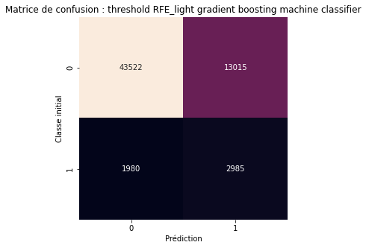
Approche de modélisation

Slide 10
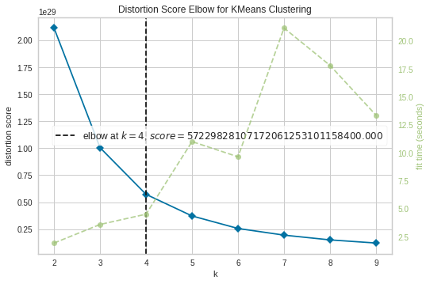
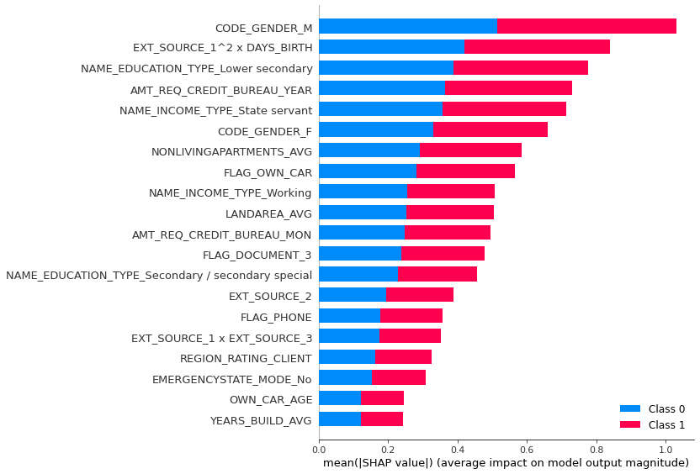
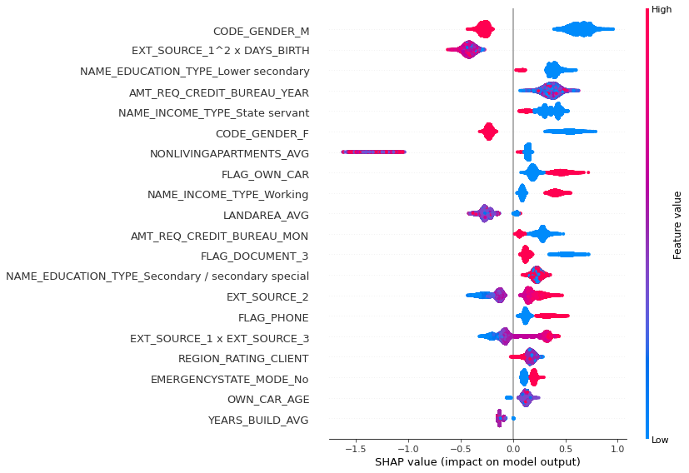
Approche de modélisation

Slide 11
Présentation du dashboard
Solution | Description
SHAP | Explication / interprétabilité de la prédiction
fastapi | API permettant d’appeler la prédiction à partir de l’identifiant du client
streamlit | Tableau de bord
Heroku | Déploiement sur le cloud
Git Lab | Versionning

Slide 12
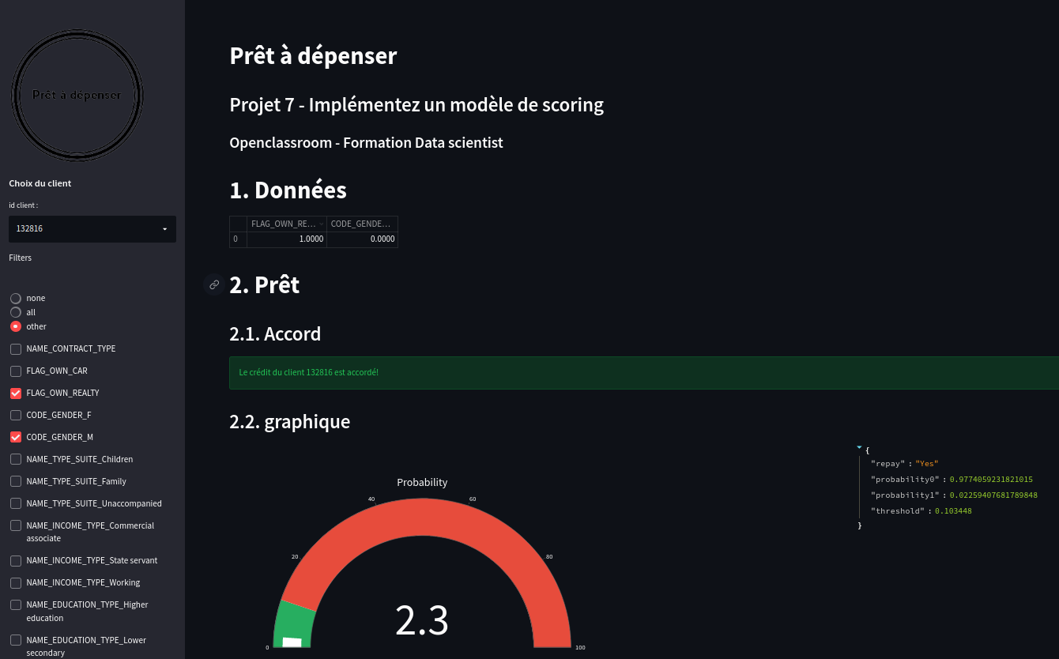
Présentation du dashboard

Slide 13
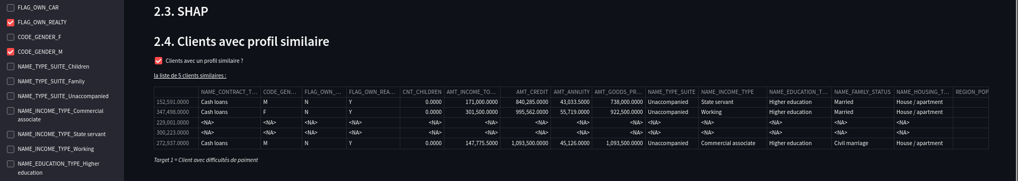
Présentation du dashboard

Slide 14
Conclusion
Projet très intéressant
Modélisation
  Perfectionnement du features engineering
    Choix des métriques d’évaluation important
    Choix des hyperparamètres important
Outils de présentation
  Visualisation et présentation du travail compréhensible
  Travail de versionning essentiel en programmation
  Problèmes de compatibilités des bibliothèques python

